Slide 1
v
第 8 章 贪心法
8-1 概 述

Slide 2

8.1.1 贪心法的设计思想
贪心法（greedy method）把一个复杂问题分解为一系列较为简单的局部最优选择，每一步选择都是对当前解的一个扩展，直至获得问题的完整解。
贪心法的典型应用是求解最优化问题，而且对许多问题都能得到整体最优解，即使不能得到整体最优解，通常也是最优解的很好近似。
应用贪心法的关键是确定贪心选择策略，这种贪心策略只是根据当前信息作出最好的选择，不去考虑在后面看来这种选择是否合理。

Slide 3
8.1.2 一个简单的例子——付款问题
【问题】假设有面值为 5元、2元、1元、5 角、2 角、1 角的货币，需要找给顾客4 元 6 角现金，付款问题（payment problem）要求找到一个付款方案，使得付出的货币张数最少。
【想法】付款问题的贪心选择策略是，在不超过应付款金额的条件下，选择面值最大的货币。
4 元 6 角 --> 2 元 --> 2 元 --> 5 角 --> 1 角：最优解
一定是最优解吗？假设面值为 3 元、1 元、8 角、5 角、1 角，情况如何？
4 元 6 角 --> 3 元 --> 1 元 --> 5 角 --> 1 角：近似最优解
4 元 6 角 --> 3 元 --> 8 角 --> 8 角：最优解

Slide 4
8.1.2 一个简单的例子——付款问题
【算法实现】设数组money[6]存储货币面值，为避免进行实数运算，将货币的面值扩大 10 倍，然后按面值从大到小依次试探。程序如下：
int PayMoney(double sum)
{
int money[6] = {50, 20, 10, 5, 2, 1}, i, count = 0, n = sum * 10;
while (n > 0)
{
for (i = 0; i < 6; i++) /*选取不超过sum的最大面值依次试探*/
{
if (n >= money[i]) {
count++;
n = n - money[i];
break;
}
}
}
return count;
}

Slide 5
v
第 8 章 贪心法
8-2 图问题中的贪心法

Slide 6
8.2.1 TSP问题
【问题】TSP问题（traveling salesman problem）是指旅行家要旅行 n 个城市，要求各个城市经历且仅经历一次然后回到出发城市，并要求所走的路程最短。
【想法】TSP问题的贪心策略可以采用最近邻点策略：从任意城市出发，每次在没有到过的城市中选择最近的一个，直至经过了所有城市，最后回到出发城市。

Slide 7
8.2.1 TSP问题
【算法】设 c_{ij} 表示顶点 i 到顶点 j 的代价（1 ≤ i, j ≤ n），集合 V 存储图的顶点，集合 P 存储经过的边，出发顶点是 w，算法如下：
算法：最近邻点策略求解TSP问题
输入：无向带权图G=(V, E)，出发顶点w
输出：回路长度TSPLength
1. 初始化：P = { }; TSPLength = 0;
2. u = w; V = V-{w};
3. 循环直到集合 P 包含 n-1 条边
3.1 查找与顶点 u 邻接的最小代价边(u, v)并且 v∈V；
3.2 P = P+{(u, v)}; V = V-{v}; TSPLength = TSPLength + c_{uv};
3.3 u = v，转步骤 3 继续求解；
4. 输出TSPLength + c_{uw};

Slide 8
8.2.1 TSP问题
【算法分析】算法共进行 n-1 次贪心选择，每一次选择都需要查找满足贪心条件的最短边，因此时间复杂度为O(n²)。
如果增大边(2, 1)的代价，总代价？

Slide 9
8.2.1 TSP问题
【算法实现】数组arc[n][n]存储图中各边的代价，变量TSPLength存储回路长度，edgeCount存储集合 P 中边的个数，flag[n]表示某顶点是否在路径中，程序如下：
int TSP(int arc[100][100], int n, int w)
{
int edgeCount = 0, TSPLength = 0, min, u, v, j, flag[n] = {0};
u = w; flag[w] = 1;
while (edgeCount < n-1) //循环直到边数等于n-1
{
min = 100;
for (j = 0; j < n; j++) //求arc[u]中的最小值
if ((flag[j] == 0) && (arc[u][j] != 0) && (arc[u][j] < min))
{
v = j; min = arc[u][j];
}

Slide 10
8.2.1 TSP问题
【算法实现】数组arc[n][n]存储图中各边的代价，变量TSPLength存储回路长度，edgeCount存储集合 P 中边的个数，flag[n]表示某顶点是否在路径中，程序如下：
TSPLength += min;
flag[v] = 1; edgeCount++; //将顶点加入路径
cout<<u<<"-->"<<v<<endl; //输出经过的路径
u = v; //下一次从顶点v出发
}
cout<<v<<"-->"<<w<<endl; //输出最后的回边
return TSPLength + arc[u][w]; //返回回路长度
}

Slide 11
8.2.2 图着色问题
【问题】图着色问题（graph coloring problem）求无向连通图G=(V, E)的最小色数 k，使得用 k 种颜色对 G 中的顶点着色，可使任意两个相邻顶点着不同颜色。
【想法】假定 k 个颜色的集合为{1, 2, …, k}。一种显然的贪心策略是选择一种颜色，用该颜色为尽可能多的顶点着色。
考虑顶点顺序为1、2、3、4、5得到最优解
3
1
2
5
3
4
考虑顶点顺序为1、5、2、3、4得到近似解
1
2
5
4

Slide 12
8.2.2 图着色问题
【问题】顶点的编号从 1 到 2n，当 i 是奇数时，顶点 i 与除了顶点 i+1 之外的其他所有编号为偶数的顶点邻接，当 i 是偶数时，顶点 i 与除了顶点 i-1 之外的其他所有编号为奇数的顶点邻接，这样的图称为二部图（bipartite graph）。
1
3
5
7
2
4
6
8

Slide 13
8.2.2 图着色问题
【问题】顶点的编号从 1 到 2n，当 i 是奇数时，顶点 i 与除了顶点 i+1 之外的其他所有编号为偶数的顶点邻接，当 i 是偶数时，顶点 i 与除了顶点 i-1 之外的其他所有编号为奇数的顶点邻接，这样的图称为二部图（bipartite graph）。
考虑顶点顺序为1、 3、…、2n-1、2、4、…、2n得到最优解 2
考虑顶点顺序为1、2、3、…,、2n得到的解是 n
1
3
5
7
1
3
5
7
2
4
6
8
2
4
6
8

Slide 14
8.2.2 图着色问题
【算法】设数组color[n]表示顶点的着色情况，算法如下：
算法：贪心法求解图着色问题ColorGraph
输入：无向连通图G=(V, E)
输出：最小色数 k
1. 所有顶点置未着色状态；颜色 k 初始化为 0;
2. 循环直到所有顶点均着色
2.1 取下一种颜色 k++;
2.2 循环变量 i 从 0~n-1 依次考察所有顶点：
2.2.1 若顶点 i 已着色，则转步骤 2.2，考察下一个顶点;
2.2.2 若顶点 i 着颜色 k 不冲突，则 color[i] = k;
3. 输出各顶点的着色；
【算法分析】算法ColorGraph需要试探 k 种颜色，每种颜色需要对所有顶点进行冲突测试，设无向图有 n 个顶点，则算法的时间复杂度是 O(k×n)。

Slide 15
8.2.2 图着色问题
【算法实现】设数组 arc[n][n] 存储图中各边的代价，数组 color[n] 表示各顶点的着色情况，变量 flag 表示图中是否有尚未涂色的顶点，程序如下：
int ColorGraph(int arc[100][100] , int n, int color[ ])
{
int i, j, k = 0, flag = 1;
while (flag == 1)
{
k++; flag = 0; //取下一种颜色
for (i = 0; i < n; i++)
{
if (color[i] != 0) continue; //顶点i已着色
color[i] = k; //顶点i着颜色k
for (j = 0; j < n; j++)
if (arc[i][j] == 1 && color[i] == color[j]) break;
if (j < n) { color[i] = 0; flag = 1; } //发生冲突，取消涂色
}
}
return k;
}

Slide 16
8.2.3 最小生成树
生成树：连通图的生成树是包含全部顶点的一个极小连通子图
v₁
多——构成回路
少——不连通
含有n-1条边
v₀
v₃
v₂
v₀
v₁
v₄
v₀
v₁
v₀
v₁
v₀
v₃
v₃
v₄
v₂
v₃
v₄
v₁
v₄
v₂
v₄
v₂
v₃
v₂

Slide 17
8.2.3 最小生成树
生成树的代价：在无向连通网中，生成树上各边的权值之和
最小生成树：在无向连通网中，代价最小的生成树
2
2
2
v₀
v₁
v₀
v₁
v₀
v₁
7
7
5
v₃
6
5
v₃
6
5
v₃
6
3
3
8
v₄
v₂
v₄
v₂
v₄
v₂
生成树的代价： 20
生成树的代价： 16

Slide 18

8.2.3 最小生成树
【问题】设 G=(V，E) 是一个无向连通网，求 G 的最小生成树。
【想法】最小生成树问题的贪心策略可以采用最近顶点策略（Prim算法）：任选一个顶点，并以此建立生成树的根结点，每一步的贪心选择把不在生成树的最近顶点添加到生成树中。它使生成树以一种自然的方式生长，即从任意顶点开始，每一步为这棵树添加一个分枝，直到生成树中包含全部顶点。

Slide 19
8.2.3 最小生成树
顶点集U
顶点集V-U
u
min
v
关键：是如何找到连接 U 和 V-U 的最短边
v'
算法：Prim
输入：无向连通网G=(V，E)
输出：最小生成树T=(U，TE)
1. 初始化：U = {v}； TE={ }；
2. 重复下述操作直到U = V：
2.1 在E中寻找最短边(i，j)，且满足i∈U，j∈V-U；
2.2 U = U + {j}；
2.3 TE = TE + {(i，j)}；

Slide 20
8.2.3 最小生成树
v₁
34
12
初始化：
U={v₀}
V-U={v₁ , v₂ , v₃ , v₄ , v₅ }
cost={(v₀ , v₁)34,(v₀ , v₂)46,(v₀, v₃)∞,(v₀ , v₄)∞,(v₀, v₅ )19}
v₀
19
26
v₄
v₅
46
25
25
38
17
v₂
v₃
v₁
34
12
第一次迭代：
U={v₀ , v₅ }
V-U={v₁ , v₂ , v₃ , v₄}
cost={(v₀ , v₁)34, (v₅ , v₂)25, (v₅, v₃)25, (v₅ , v₄)26}
v₀
19
26
v₄
v₅
46
25
25
38
17
v₂
v₃

Slide 21
8.2.3 最小生成树
v₁
34
12
第二次迭代：
U={v₀ , v₅ , v₂ }
V-U={v₁ , v₃ , v₄ }
cost ={(v₀ , v₁)34, (v₂, v₃)17, (v₅ , v₄)26}
第一次迭代：
cost={(v₀ , v₁)34, (v₅, v₃)25, (v₅ , v₄)26}
v₀
19
26
v₄
v₅
46
25
25
38
17
v₂
v₃
v₁
34
12
第三次迭代：
U={v₀ , v₅, v₂ , v₃ }
V-U={v₁ , v₄}
cost={(v₀ , v₁)34, (v₅ , v₄)26}
v₀
19
26
v₄
v₅
46
25
25
38
17
v₂
v₃

Slide 22
8.2.3 最小生成树
v₁
34
12
第四次迭代：
U={v₀ , v₅, v₂ , v₃ , v₄ }
V-U={v₁ }
cost ={(v₄ , v₁)12}
第三次迭代：
U={v₀ , v₅, v₂ , v₃ }
V-U={v₁ , v₄}
cost={(v₀ , v₁)34
v₀
19
26
v₄
v₅
46
25
25
38
17
v₂
v₃
v₁
v₁
34
12
12
v₀
19
26
v₄
v₀
19
26
v₄
v₅
v₅
46
25
25
38
25
17
17
v₂
v₃
v₂
v₃

Slide 23
8.2.3 最小生成树
如何存储候选最短边集（连接U和V-U的候选最短边）？
例如：{(v₀ , v₁)34,(v₀ , v₂)46,(v₀, v₃)∞,(v₀ , v₄)∞,(v₀, v₅ )19}
数组adjvex[n]：表示候选最短边的邻接点
数组lowcost[n]：表示候选最短边的权值
adjvex[i] = j
lowcost[i] = w
含义是：候选最短边（i, j）的权值为 w，其中 i∈V-U，j∈U
0 1 2 3 4 5
adjvex[n] =
0 0 0 0 0 0
lowcost[n] =
0 34 46 ∞ ∞ 19

Slide 24
8.2.3 最小生成树
初始时，lowcost[v] = 0，表示将顶点v加入集合U中；
adjvex[i] = v，lowcost[i] = edge[v][i]（0 ≤ i ≤ n-1）
例如：{(v₀ , v₀)0, (v₀ , v₁)34, (v₀ , v₂)46, (v₀, v₃)∞, (v₀ , v₄)∞, (v₀, v₅ )19}
例如：{(v₀ , v₀)0, (v₀ , v₁)34, (v₅ , v₂)25, (v₅, v₃)25, (v₅ , v₄)26, (v₀, v₅ )0}
adjvex[n] =
0 0 5 5 5 0
lowcost[n] =
0 34 25 25 26 19
每一次迭代，设数组lowcost[n]中的最小权值是lowcost [j]，则
令lowcost[j] = 0，表示将顶点 j 加入集合U中；
由于顶点 j 从集合V-U进入集合U，候选最短边集发生变化，需要更新：
lowcost[i] = min{lowcost[i], edge[i][j]}
adjvex[i] = j（如果edge[i][j] < lowcost[i]）
（0≤ i ≤ n-1）

Slide 25
8.2.3 最小生成树
【算法】设图 G 采用代价矩阵存储，起始顶点是 w，Prim算法如下：
算法：Prim算法
输入：无向连通网 G=(V，E)，起始点 w
输出：最小生成树
1. 初始化数组adjvex[n]和lowcost[n]；
2. U = {w}; 输出顶点 w;
3. 重复执行下列操作 n-1 次
3.1 在lowcost中选取最短边，取adjvex中对应的顶点序号 k；
3.2 输出顶点 k 和对应的权值；
3.3 U = U + {k}；
3.4 调整数组adjvex[n]和lowcost[n]；
【算法分析】步骤 1 的时间开销是O(n)，步骤 3 循环 n-1 次，内嵌两个循环，时间开销是O(n)，因此，Prim算法的时间复杂度为O(n²)。

Slide 26
8.2.3 最小生成树
【算法实现】设数组arc[n][n]存储图中各边的代价，函数Prim实现从顶点 w 开始构造最小生成树并返回生成树的代价，程序如下：
int Prim(int arc[100][100], int n, int w)
{
int i, j, k, min, minDist = 0, lowcost[n], adjvex[n];
for (i = 0; i < n; i++) //初始化
{
lowcost[i] = arc[w][i]; adjvex[i] = w;
}
lowcost[w] = 0; //将顶点w加入集合U
for (i = 0; i < n - 1; i++)
{
min = 100; //假设权值均小于100
for (j = 0; j < n; j++) //寻找最短边的邻接点k
{
if ((lowcost[j] != 0) && (lowcost[j] < min)) { min = lowcost[j]; k = j; }
}

Slide 27
8.2.3 最小生成树
【算法实现】设数组arc[n][n]存储图中各边的代价，函数Prim实现从顶点 w 开始构造最小生成树并返回生成树的代价，程序如下：
cout<<adjvex[k]<<"--"<<k<<endl; //输出最小生成树的边
minDist = minDist + lowcost[k];
lowcost[k] = 0; //将顶点k加入集合U中
for (j = 0; j < n; j++) //调整数组
{
if (arc[k][j] < lowcost[j]) { lowcost[j] = arc[k][j]; adjvex[j] = k; }
}
}
return minDist;
}

Slide 28
v
第 8 章 贪心法
8-3 组合问题中的贪心法

Slide 29
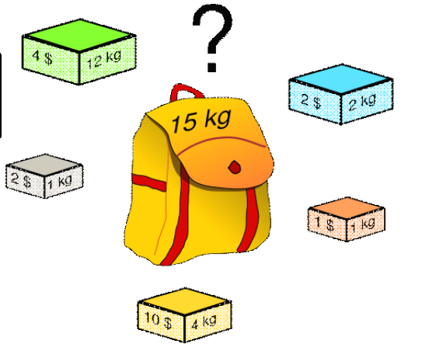
8.3.1 背包问题
【问题】给定 n 个物品和一个容量为 C 的背包，物品 i（1 ≤ i ≤ n）的重量是 w_{i}，其价值为 v_{i}，背包问题（knapsack problem）是如何选择装入背包的物品，使得装入背包中物品的总价值最大。
【想法】至少有三种看似合理的贪心策略：
（1）选择价值最大的物品。
（2）选择重量最轻的物品。
（3）选择单位重量价值最大的物品。

Slide 30
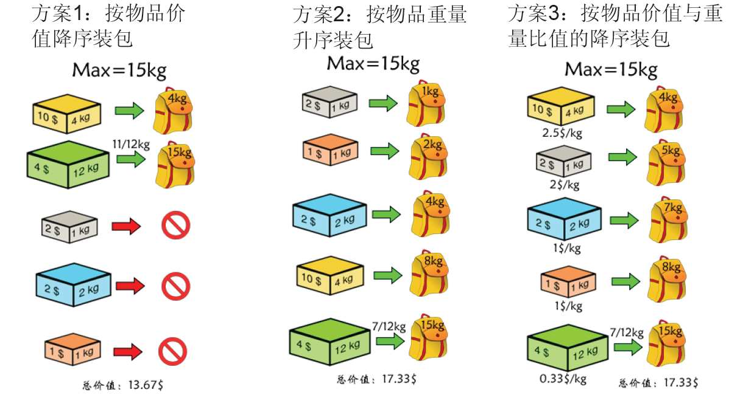
8.3.1 背包问题

Slide 31
8.3.1 背包问题
【算法】设背包容量为 C，物品重量为 w = (w₁, w₂, …, w_{n})，价值为 v =(v₁, v₂, …, v_{n})，解为(x₁, x₂, …, x_{n})，其中 x_{i} = 0（1 ≤ i ≤ n）表示物品 i 没有装入背包。
算法：贪心法求解背包问题KnapSack
输入：背包容量C，物品重量(w₁, w₂, …, w_{n})，价值(v₁, v₂, …, v_{n})
输出：(x₁, x₂, …, x_{n})
1. 改变序列 w 和 v 的排列顺序，使其按单位重量价值降序排列；
2. 将x_{i} （1 ≤ i ≤ n）初始化为 0；
3. 考虑单位重量价值最大的物品：i = 1；
4. 循环直到 w_{i} > C
4.1 将第 i 个物品放入背包：x_{i} = 1；
4.2 C = C - w_{i}；
4.3 i++；
5. 最后装入的物品：x_{i} = C/w_{i}

Slide 32
8.3.1 背包问题
【算法实现】设 n 个物品的重量存放在数组w[n]中，价值存放在数组v[n]中，问题的解存放在数组x[n]，简单起见，假设物品已按单位重量降序排列，程序如下：
double KnapSack(int w[ ], int v[ ], int n, int C)
{
double x[n] = {0}, maxValue = 0; //物品可部分装入
int i;
for (i = 0; w[i] < C; i++)
{
x[i] = 1; //将物品i装入背包
maxValue += v[i];
C = C - w[i]; //背包剩余容量
}
x[i] = (double)C/w[i]; //物品i装入一部分
maxValue += x[i] * v[i];
return maxValue; //返回背包获得的价值
}

Slide 33

8.3.2 活动安排问题
【问题】设有 n 个活动的集合 E={1, 2, …, n}，其中每个活动都要求使用同一资源，而在同一时间只有一个活动能使用这个资源。每个活动 i（1 ≤ i ≤ n）都有一个要求使用该资源的起始时间 s_{i} 和一个结束时间 f_{i}，且 s_{i} < f_{i} 。如果选择了活动 i，则它在半开时间区间[s_{i}, f_{i} )内占用资源。若区间[s_{i}, f_{i} )与区间[s_{j}, f_{j} )不相交，则称活动 i 与活动 j 是相容的。活动安排问题（activity arrangement problem）要求在所给的活动集合中选出个数最多的相容活动。
【想法】至少有两种看似合理的贪心策略，能够安排尽量多的活动：
（1）最早开始时间。
（2）最早结束时间。

Slide 34
8.3.2 活动安排问题

Slide 35
8.3.2 活动安排问题
【算法】设有 n 个活动等待安排，s_{i} 表示活动 i 的起始时间，f_{i} 表示活动 i 的结束时间（1 ≤ i ≤ n），集合 B 存放选定的活动，算法如下：
算法：活动安排问题ActiveManage
输入：n 个活动的开始时间{s₁, s₂, …, s_{n}}和结束时间{f₁, f₂, …, f_{n} }
输出：选定的活动集合B
1. 对{f₁, f₂, …, f_{n}}按非减序排序，同时相应地调整{s₁, s₂, …, s_{n}}；
2. 最优解中包含活动 1：B={1}；j = 1；
3. 循环变量 i 从 2~n 依次考察每一个活动：
3.1 如果(s_{i} >= f_{j} ) ，则B = B + {j}；j=i；
3.2 i++;
【算法分析】步骤 1 将活动按结束时间从小到大排序，时间代价是O(nlog₂n)，步骤 3 依次考察每一个活动，时间代价是O(n)，因此，时间复杂度为O(nlog₂n)。

Slide 36
8.3.2 活动安排问题
【算法实现】简单起见，假设数组 s[n] 和 f[n] 已按结束时间非降序排列，数组 B[n] 存储安排的活动，若活动 i 可以安排，则 B[i] = 1，程序如下。
int ActiveManage(int s[ ], int f[ ], int B[ ], int n)
{
int i, j, count;
B[0] = 1; j = 0; count = 1; // j 表示目前安排的最后一个活动
for (i = 1; i < n; i++)
{
if (s[i] >= f[j]) //活动i与活动j相容
{
B[i] = 1; count++; j = i; //安排活动i
}
else B[i] = 0;
}
return count; //返回已安排的活动个数
}

Slide 37
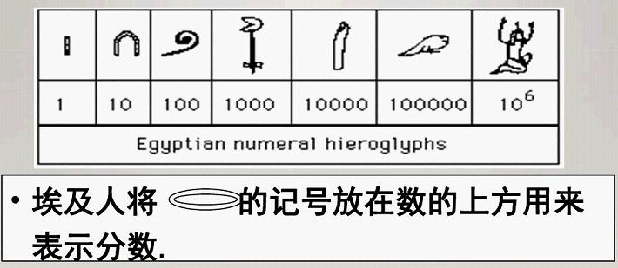
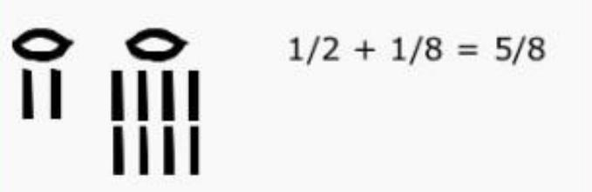
8.3.3 埃及分数
【问题】古埃及人只用分子为 1 的分数，在表示一个真分数时，将其分解为若干个埃及分数之和，例如：7/8 表示为 1/2 + 1/3 + 1/24。埃及分数问题（Egypt fraction）要求把一个真分数表示为最少的埃及分数之和的形式。
【想法】一个真分数的埃及分数表示不是唯一的，显然，贪心策略是选择真分数包含的最大埃及分数，以 7/8 为例，7/8 > 1/2，则1/2是第一次贪心选择的结果；7/8 - 1/2 = 3/8 > 1/3，则 1/3 是第二次贪心选择的结果；3/8 - 1/3 = 1/24，则 1/24是第三次贪心选择的结果，即 7/8 = 1/2 + 1/3 + 1/24。

Slide 38
8.3.3 埃及分数
设真分数为A/B，B除以A的整数部分为C，余数为D，则有下式成立：
B = A × C + D
即：
B/A = C + D/A < C + 1
则：
A/B > 1/(C + 1)
即1/(C + 1) 即为真分数A/B包含的最大埃及分数。
设E = C + 1，由于
A/B – 1/E = ((A×E) – B)/(B×E)
则真分数减去最大埃及分数后，得到真分数
((A×E) – B)/B×E
该真分数可能存在公因子，需要化简。

Slide 39
8.3.3 埃及分数
【算法】设函数EgyptFraction实现埃及分数问题，算法如下：
算法：埃及分数EgyptFraction
输入：真分数的分子 A 和分母 B
输出：最少的埃及分数之和
1. E = B/A + 1;
2. 输出 1/E;
3. A = A * E – B; B = B * E;
4. 求 A 和 B 的最大公约数 R，如果 R 不为 1，则将 A 和 B 同时除以 R；
5. 如果 A 等于 1，则输出 1/B，算法结束；否则转步骤 1 重复执行；
【算法分析】假设真分数是 m/n，考虑最坏情况，m/n 表示为 m 个 1/n 之和，则对 m/n 的分解要执行 m 次，因此，时间复杂度为O(m)。

Slide 40
8.3.3 埃及分数
【算法实现】函数EgyptFraction在执行过程中需要调用函数CommFactor求 A 和 B的最大公约数并对 A/B 进行化简，程序如下：
void EgyptFraction(int A, int B)
{
int E, R;
cout<<A<<"/"<<B<<" = ";
do
{
E = B/A + 1; //求真分数A/B包含的最大埃及分数
cout<<"1/"<<E<<" + ";
A = A * E - B; B = B * E; //计算A/B – 1/E
R = CommFactor(A, B); //求A和B的最大公约数
if (R > 1) { A = A/R; B = B/R; } //将A/B化简
} while (A > 1);
cout<<"1/"<<B<<endl; //输出最后一个埃及分数1/B
return;
}

Slide 41
v
第 8 章 贪心法
8-4 拓展与演练

Slide 42
8.4.1 贪心法的正确性证明
可以用贪心法求解最优解的问题一般具有两个重要的性质：
（1）最优子结构性质（optimal substructure property）：一个问题的最优解包含其子问题的最优解，也称此问题满足最优性原理。
在分析问题是否具有最优子结构性质时，通常先假设由问题的最优解导出的子问题的解不是最优的，然后证明在这个假设下可以构造出比原问题的最优解更好的解，从而导致矛盾。
（2）贪心选择性质（greedy selection property）：问题的整体最优解可以通过一系列局部最优的选择，即贪心选择来得到。
贪心法通常以自顶向下的方式做出一系列的贪心选择，每作一次贪心选择就将问题简化为规模更小的子问题。

Slide 43
8.4.1 贪心法的正确性证明
例8.1 证明贪心法求解背包问题获得的解是整体最优解。
证明：背包问题的贪心策略是选择单位重量价值最大的物品，设X=(x₁, x₂, …, x_{n})是找到的解。不失一般性，假设物品按其单位重量价值降序排列，即：
v₁/w₁≥v₂/w₂≥…≥v_{n}/w_{n}
如果所有的 x_{i} 等于 1，显然解 X 是最优的。否则，设 j 是满足 0 < x_{j} < 1的最小下标，根据贪心策略，当 i < j 时，x_{i}=1；当 i > j 时，x_{i}=0，即解(x₁, x₂,…, x_{n})为(1, …, 1, x_{j}, 0, …, 0)的形式，并且满足
此时背包获得的价值为

Slide 44
8.4.1 贪心法的正确性证明
例8.1 证明贪心法求解背包问题获得的解是整体最优解。
设Y=( y₁, y₂, …, y_{n})是某个整体最优解，显然
如果 X≠Y，则一定存在 k（1 ≤ k ≤ n），对于1 ≤ i＜k，有 x_{i}＝y_{i}，但 x_{k}≠y_{k}。此时，有以下两种情况：
（1）若x_{k}＜y_{k}，有
（2）若x_{k}＞y_{k}，有
由（1）和（2）可知，X=Y，因此，解 X 是整体最优解。

Slide 45
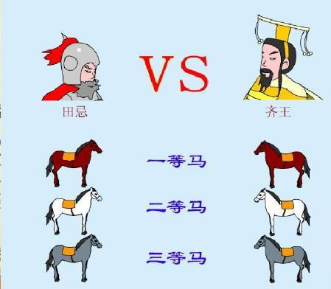
8.4.2 田忌赛马
【问题】田忌和齐王赛马，他们各有 n 匹马，每次双方各派出一匹马进行赛跑，获胜的一方记 1 分，失败的一方记 -1 分，平局不计分，假设每匹马只能出场一次，每匹马有个速度值，比赛中速度快的马一定会获胜。田忌知道所有马的速度值，且田忌可以安排每轮赛跑双方出场的马，问田忌如何安排马的出场次序，使得最后获胜的比分最大？

Slide 46
8.4.2 田忌赛马
【想法】贪心法求解田忌赛马的贪心策略是保证每一场赛跑都是最优方案，分别考虑如下情况：
（1）田忌最快的马比齐王最快的马快，则拿两匹最快的马进行赛跑，因为田忌最快的马一定能赢一场，此时选齐王最快的马是最优的。
（2）田忌最快的马比齐王最快的马慢，则拿田忌最慢的马和齐王最快的马进行赛跑，因为齐王最快的马一定能赢一场，此时选田忌最慢的马是最优的。
（3）田忌最快的马与齐王最快的马速度相等，考虑以下两种情况：
①田忌最慢的马比齐王最慢的马要快，则拿两匹最慢的马进行赛跑，因为齐王最慢的马一定会输一场，此时田忌选最慢的马一定是最优的。
②否则，用田忌最慢的马与齐王最快的马赛跑，因为田忌最慢的马一定不能赢一场，而齐王最快的马一定不会输一场，此时选田忌最慢的马一定是最优的。

Slide 47
8.4.2 田忌赛马
【算法实现】设数组t[n]存储田忌 n 匹马的速度，q[n]存储齐王 n匹马的速度，简单起见，数组t[n]和q[n]均按速度升序排列，[left1, right1]和[left2, right2]分别表示双方尚未赛跑的马，程序如下：
int TianjiHorse(int t[ ], int q[ ], int n)
{
int count = 0, left1, right1, left2, right2;
left1 = left2 = 0; right1 = right2 = n - 1;
while (left1 <= right1)
{
if (t[right1] > q[right2]) {
count++; right1--; right2--;
}
else if (t[right1] < q[right2]) {
count--; left1++; right2--;
}

Slide 48
8.4.2 田忌赛马
【算法实现】设数组t[n]存储田忌 n 匹马的速度，q[n]存储齐王 n 匹马的速度，简单起见，数组t[n]和q[n]均按速度升序排列，[left1, right1]和[left2, right2]分别表示双方尚未赛跑的马，程序如下：
else {
if (t[left1] > q[left2]) {
count++; left1++; left2++;
}
else {
if (t[left1] < q[right2]) count--;
left1++; right2--;
}
}
}
return count;
}

